Slide 1

PHÒNG GD&ĐT QUẬN LONG BIÊN
TRƯỜNG TIỂU HỌC ÁI MỘ A
TÊN PHÂN MÔN: Tập làm văn
BÀI, TIẾT, TUẦN: 4
    TÊN BÀI: Cốt truyện
    GV Thực hiện: Nguyễn Thị Thu Lan

Slide 2
Nhận xét
1. Ghi lại những sự việc chính trong truyện “Dế Mèn bênh vực kẻ yếu” ?
Thảo luận nhóm4
Thời gian:
8 phút

Slide 3
SV1: Dế Mèn gặp Nhà Trò đang ngồi gục đầu khóc bên tảng đá.
SV2: Dế Mèn hỏi nguyên nhân, Nhà Trò kể lại tình cảnh khốn khó bị bọn Nhện ức hiếp và đòi ăn thịt.
SV3: Dế Mèn phẫn nộ, dắt Nhà Trò đến chỗ của bọn Nhện.
SV4: Gặp bọn Nhện, Dế Mèn ra oai, giảng giải cho chúng nhận ra cái sai và bắt chúng phá vòng vây, trả tự do cho Nhà Trò
SV5: Bọn Nhện sợ hãi làm theo, Nhà Trò được tự do.

Slide 5
SV2: Dế Mèn hỏi nguyên nhân, Nhà Trò kể lại tình cảnh khốn khó bị bọn Nhện ức hiếp và đòi ăn thịt.
SV3: Dế Mèn phẫn nộ, dắt Nhà Trò đến chõ của bọn Nhện.
SV4: Gặp bọn Nhện, Dế Mèn ra oai, giảng giải cho chúng nhận ra cái sai và bắt chúng phá vòng vây, trả tự do cho Nhà Trò
=> Phần diễn biến của truyện

Slide 6
SV5: Bọn Nhện sợ hãi làm theo, Nhà Trò được tự do.
=> Phần kết thúc

Slide 7
II. Ghi nhớ
Cốt truyện là một chuỗi sự việc làm nòng cốt cho diễn biến của truyện
Cốt truyện thường có 3 phần:
Mở đầu
Diễn biến
Kết thúc

Slide 8
III. Luyện tập
Các sự việc chính của truyện cổ tích Cây khế theo thứ tự như sau:
1 - b) Cha mẹ chết, người anh chia gia tài, người em chỉ được
cây khế.
2 - d) Cây khế có quả, chim đến ăn, người em phàn nàn và
chim hẹn trả ơn bằng vàng.
3 - a) Chim chở người em bay ra đảo lấy vàng, nhờ thế em trở
nên giàu có.
4 - c) Người anh biết chuyện, đổi gia tài lấy cây khế, người
em bằng lòng.
5 - e) Chim lại đến ăn, mọi chuyện diễn ra như cũ, nhưng người
anh may túi quá to và lấy quá nhiều vàng.
6 - g) Người anh rơi xuống biển và chết.

Slide 9
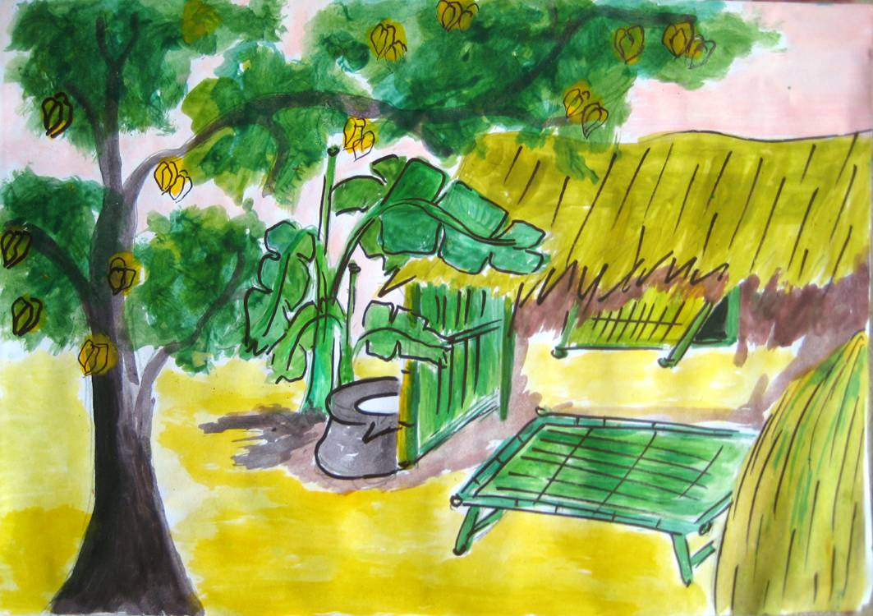
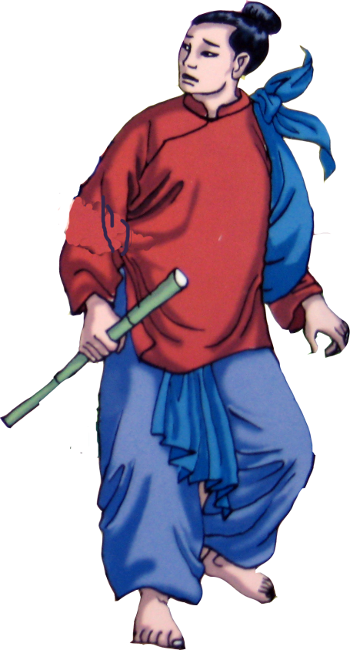
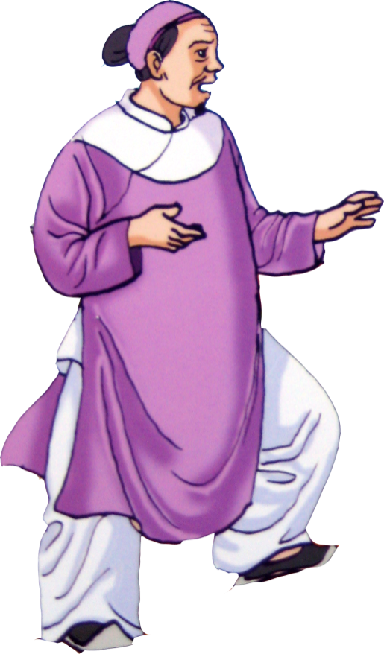

Slide 10
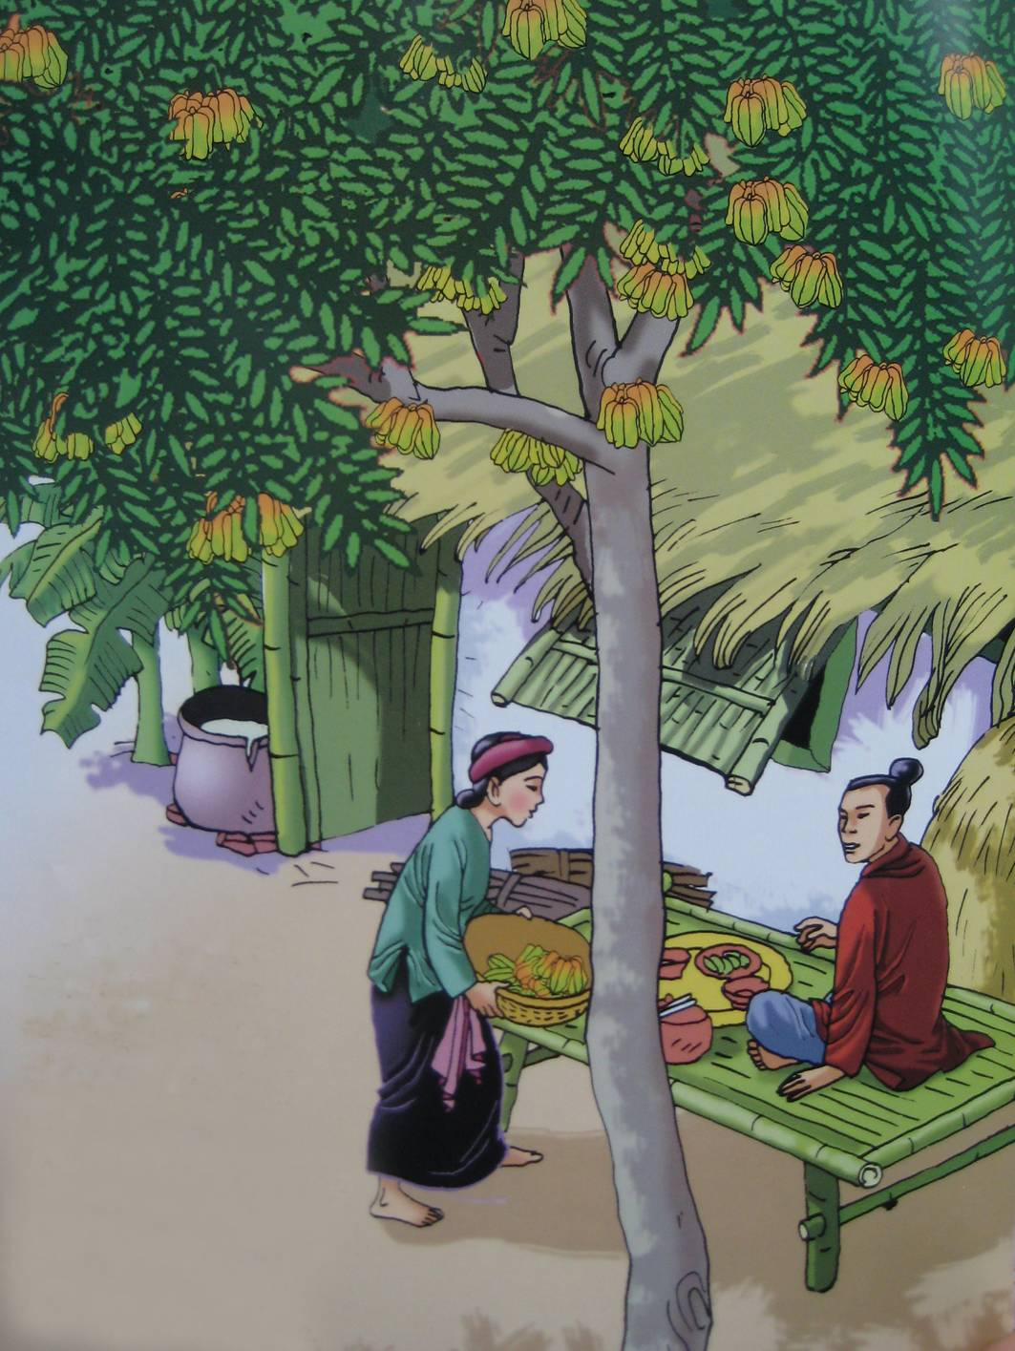

Slide 11
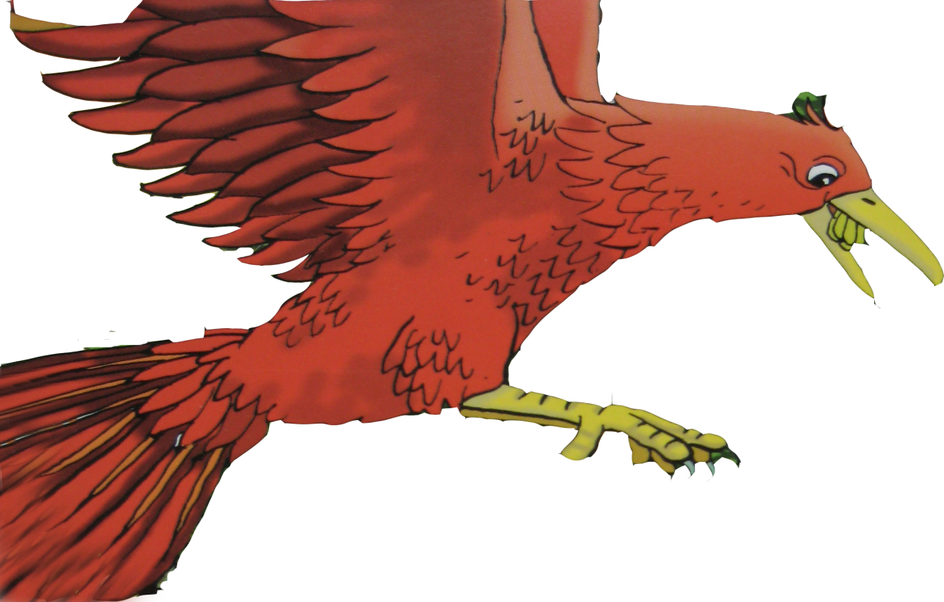
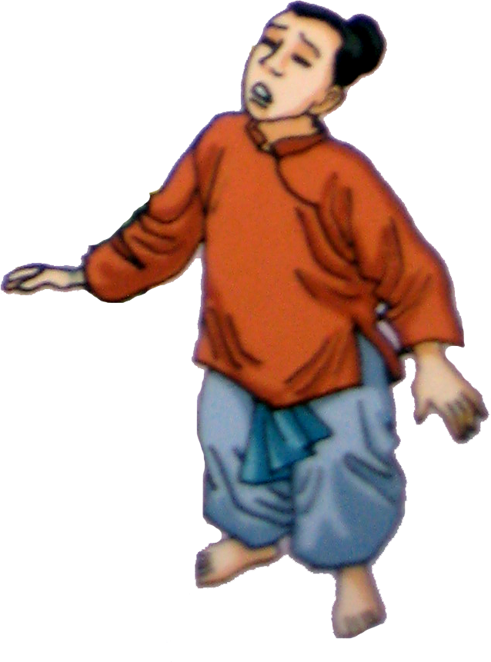

Slide 12
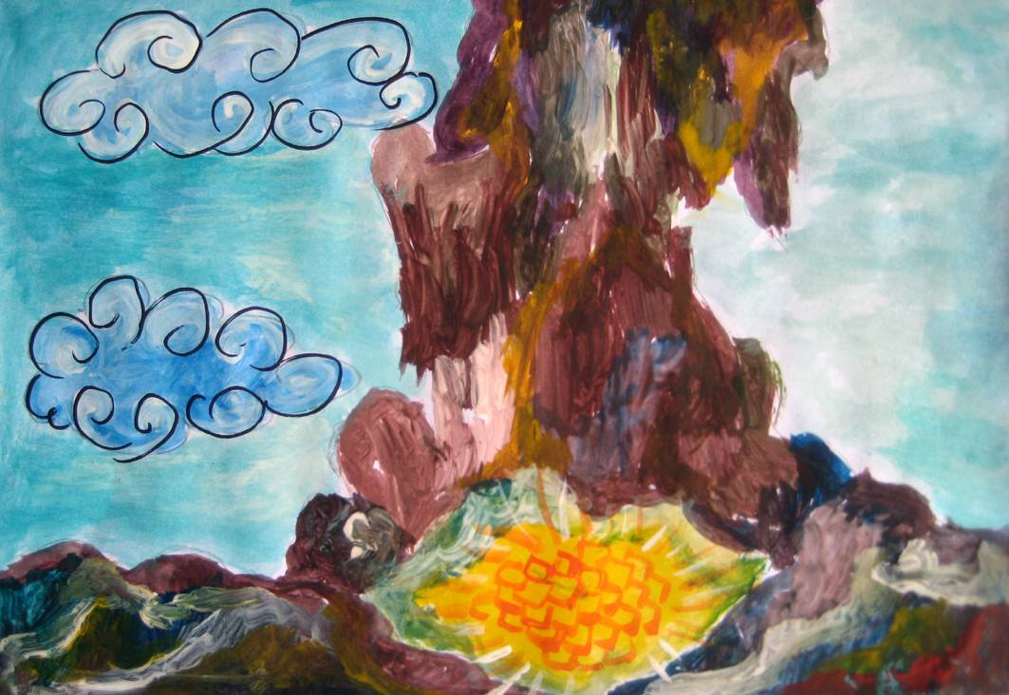
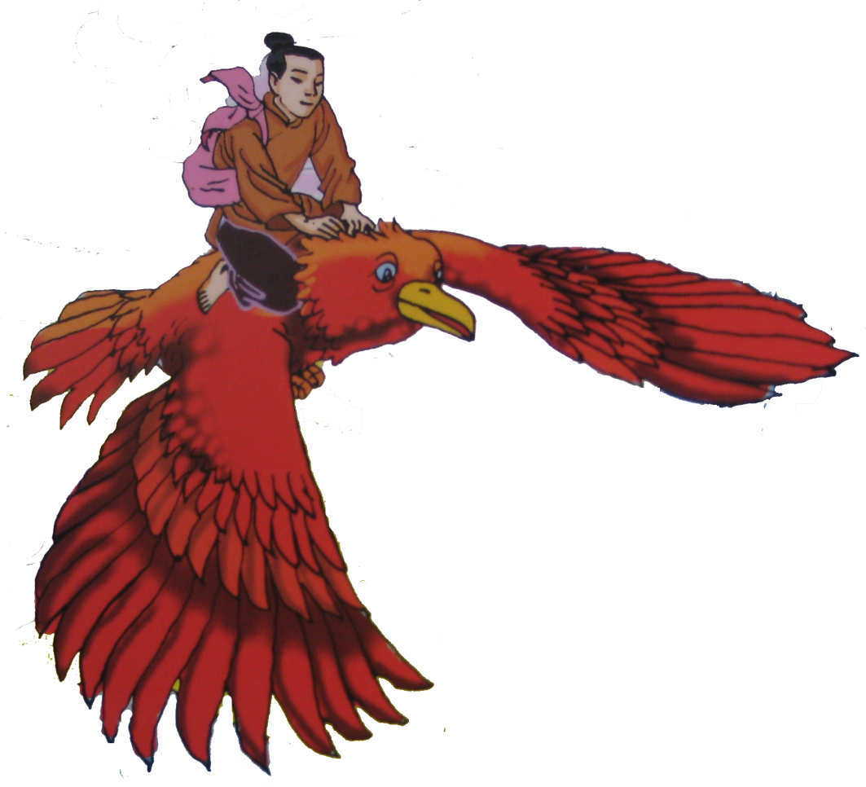
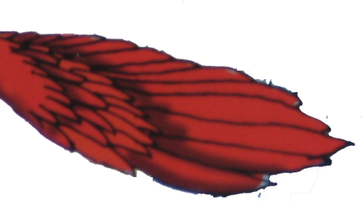
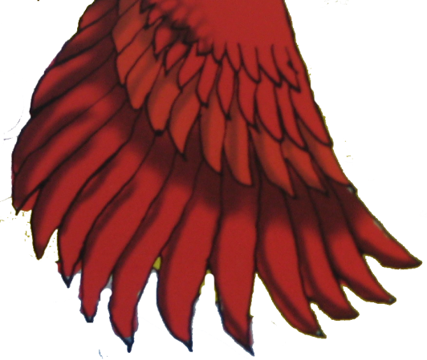

Slide 13
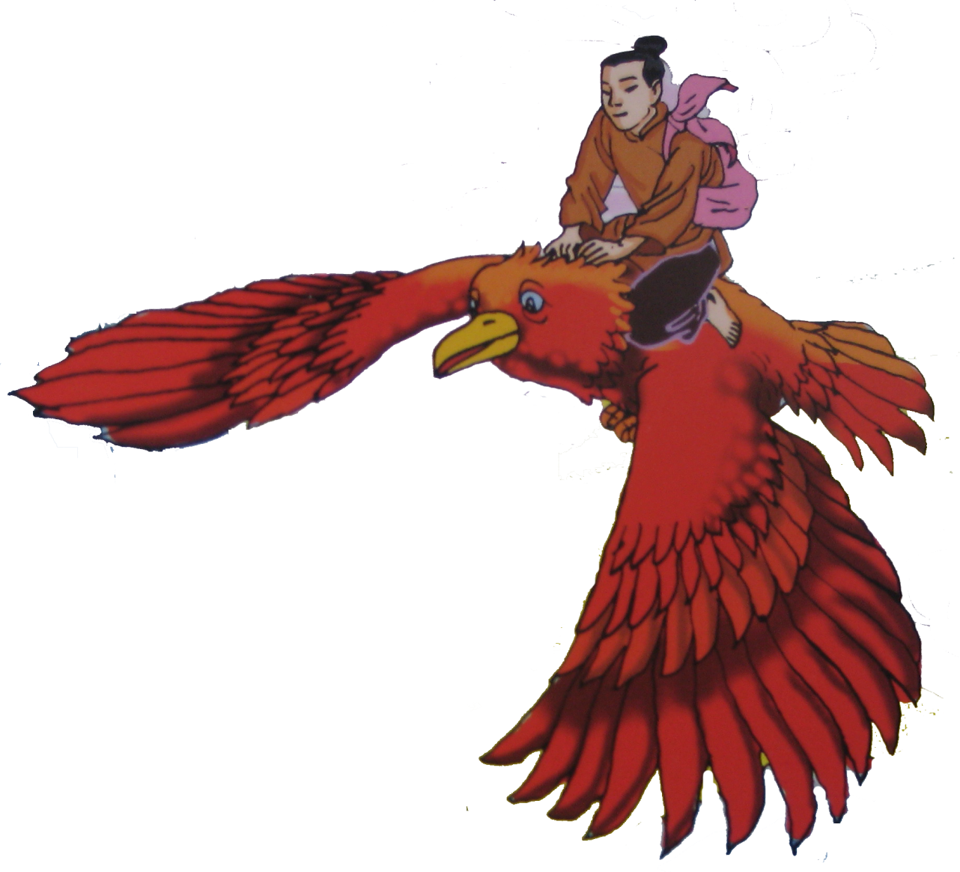
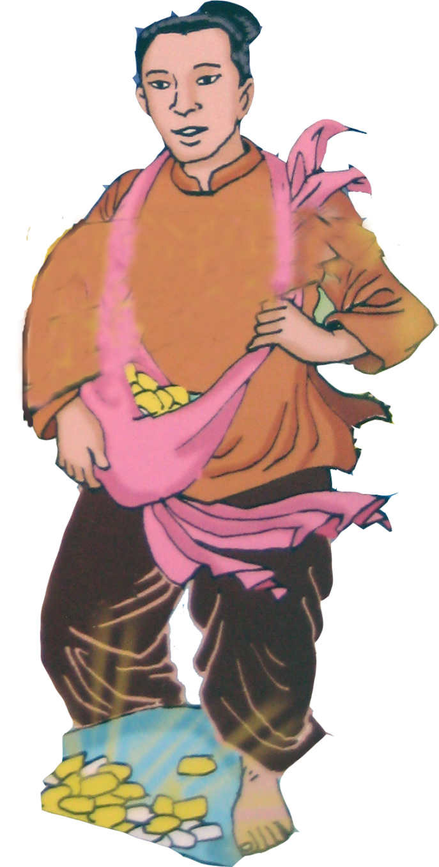

Slide 14
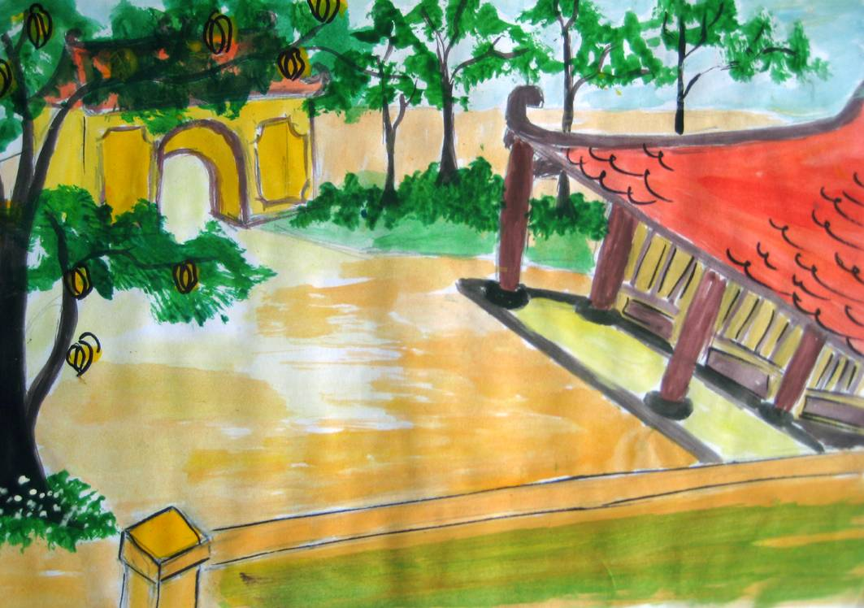
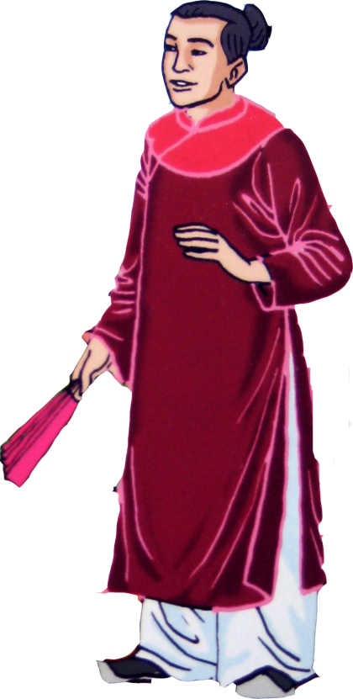


Slide 15

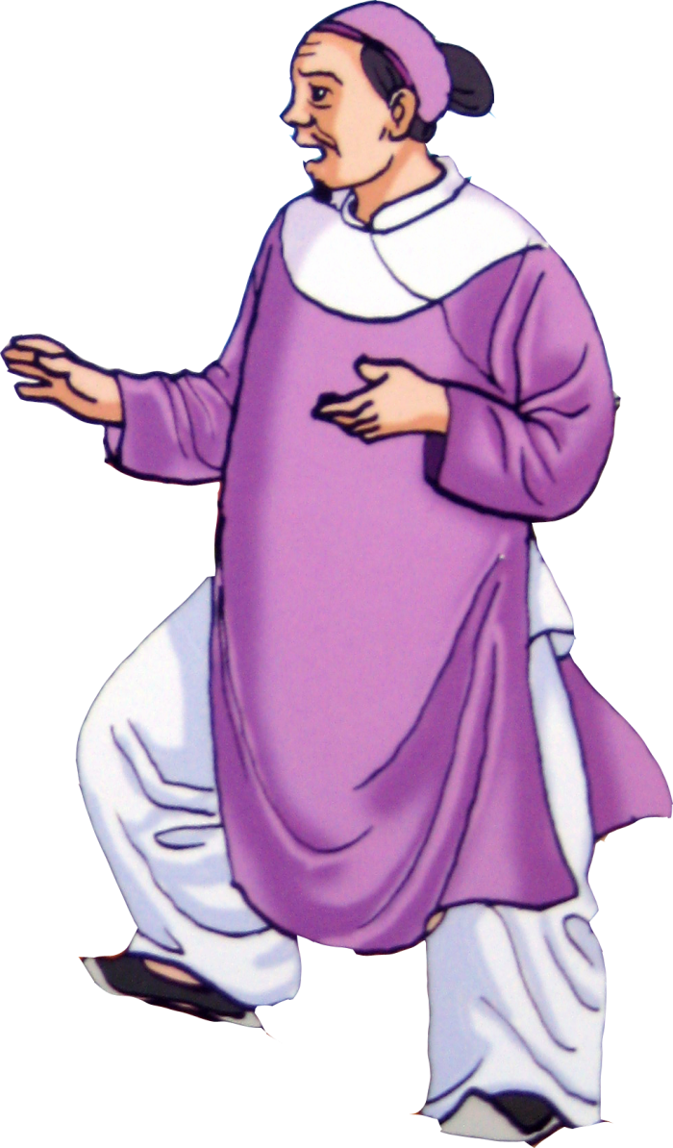
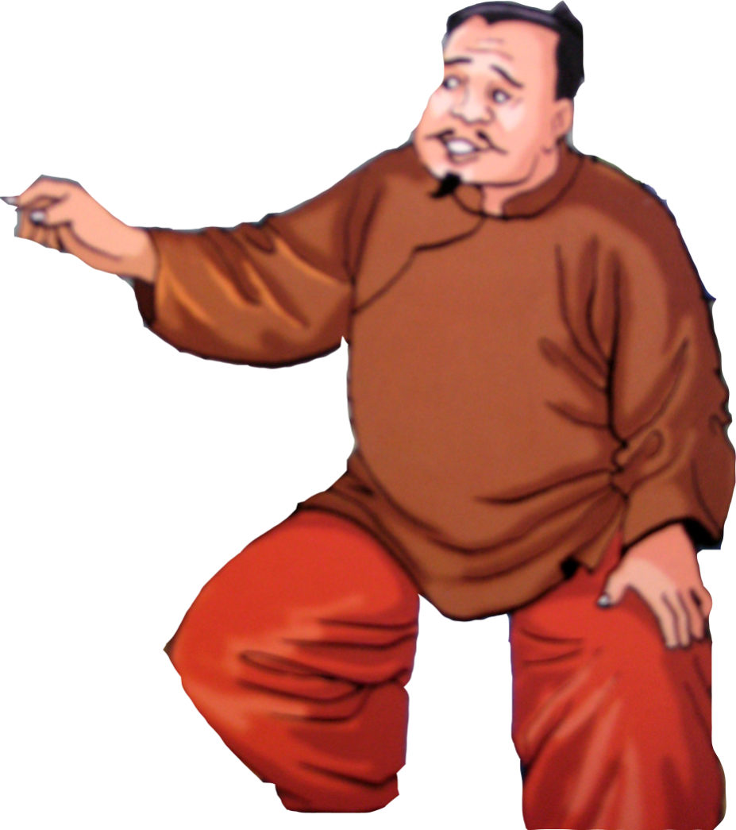
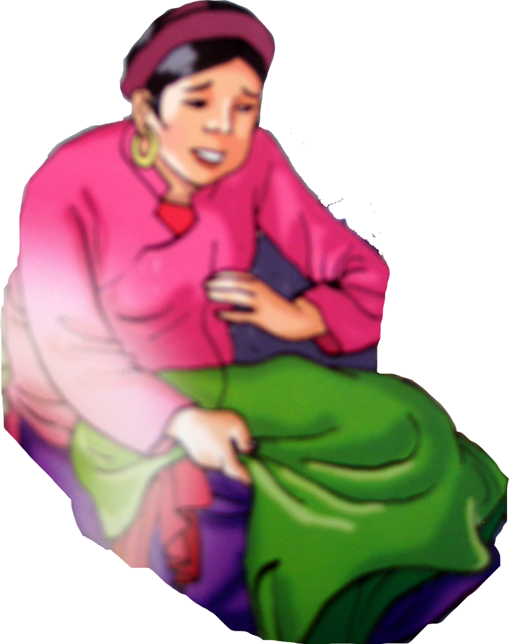

Slide 16
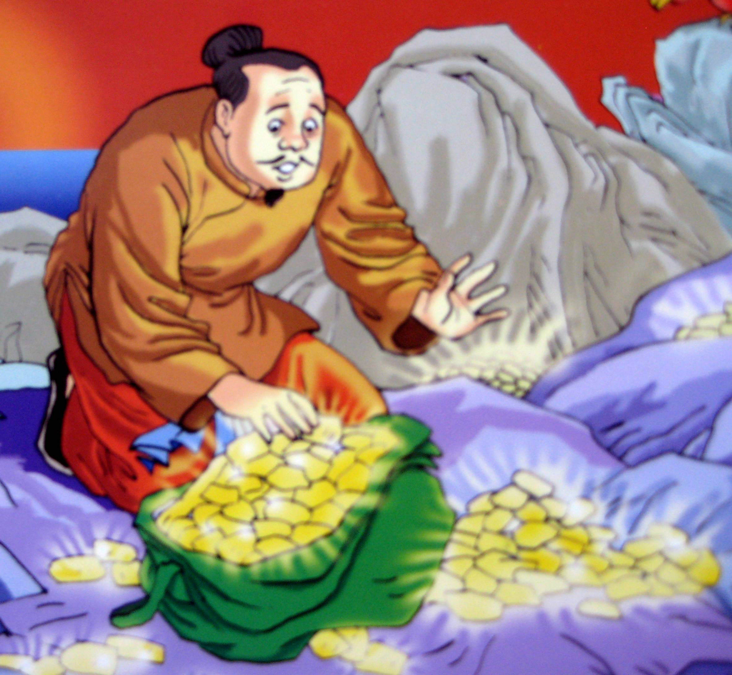

Slide 17
